Slide 1
2022-2023秋季学期
《机器人学I强化训练与实践》
周春琳
c_zhou@zju.edu.cn
智能系统与控制研究所217室
2022年9月25日

Slide 2
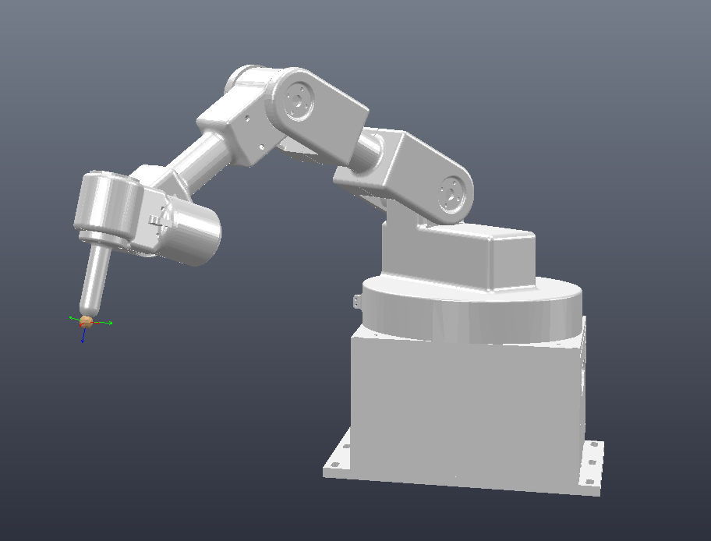
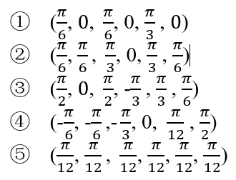
实验3 ：机械臂正、逆运动学求解
写出ZJU-I型桌面机械臂的DH参数；
写出ZJU-I型机械臂的正运动学解，采用XY’Z’欧拉角表示末端执行器姿态；
将以下5组关节角参数带入正运动学解，计算机械臂末端Tip点的空间位置，计算末端执行器的姿态，以XY’Z’欧拉角表示结果，写出计算过程；
将以上5组关节角分别输入仿真程序，将仿真得到的末端位姿与第3步得到的计算结果进行比对；

Slide 3
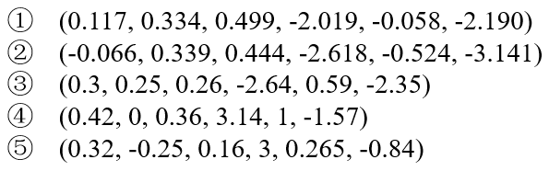
实验3 ：机械臂正、逆运动学求解
写出ZJU-I型桌面机械臂的逆运动学解析解；
将如下5组末端位姿参数分别代入逆运动学解，计算对应的5组关节角；
将所求关节角作为参数输入仿真程序，从仿真中得到机械臂末端执行器的空间位置和姿态，与第6步给定的位置和姿态进行比对；
完成实验后需提交实验报告电子版1份，页数不超过5页A4纸，报告命名规则为：学号-2-姓名.docx；

Slide 4
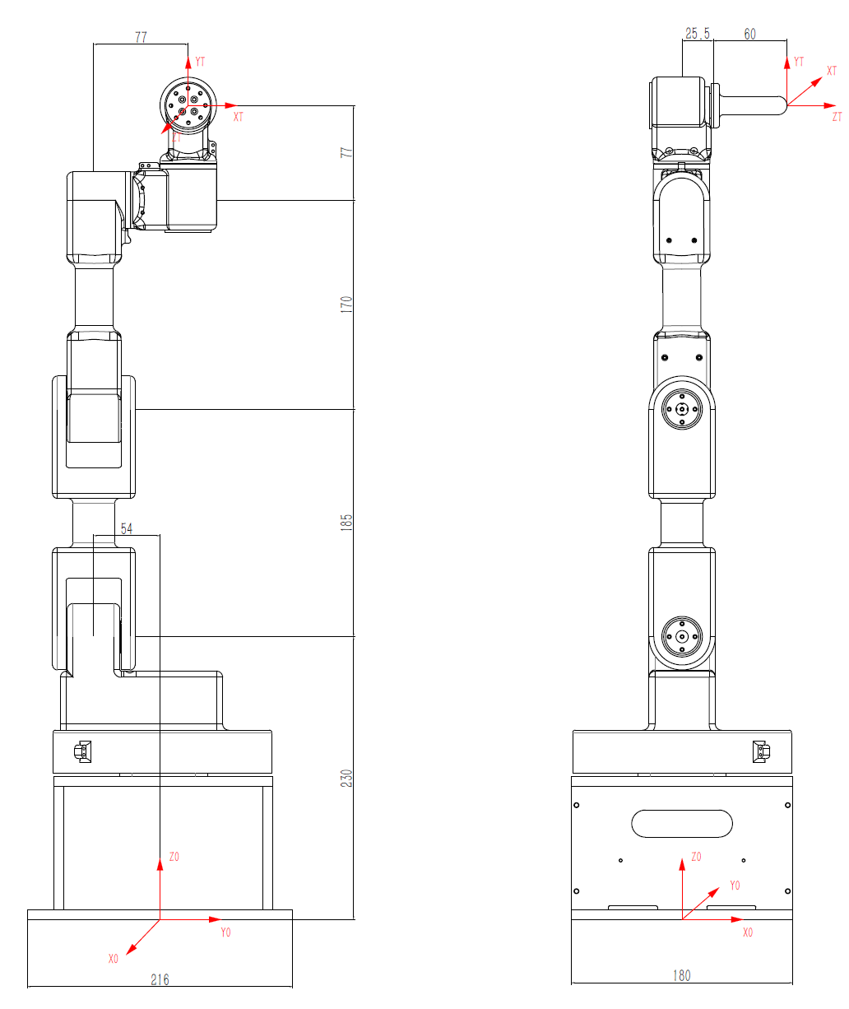
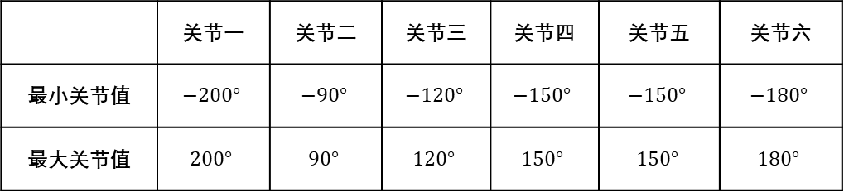
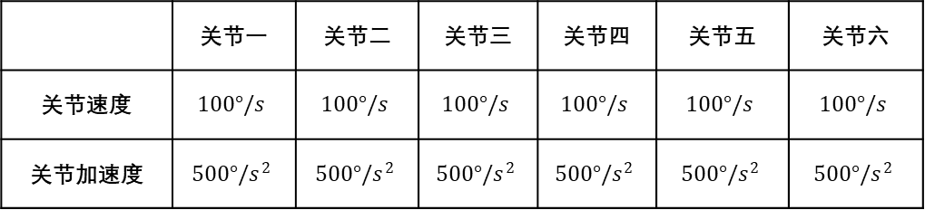
机械臂几何参数
z₆
每一轴的位置、速度、加速度约束（当前状态是各个关节零点）
 | 关节一 | 关节二 | 关节三 | 关节四 | 关节五 | 关节六
最小关节值 | $$−200°$$ | $$−90°$$ | $$−120°$$ | $$−150°$$ | $$−150°$$ | $$−180°$$
最大关节值 | $$200°$$ | $$90°$$ | $$120°$$ | $$150°$$ | $$150°$$ | $$180°$$
z₅
z₄
末端吸盘
z₃
 | 关节一 | 关节二 | 关节三 | 关节四 | 关节五 | 关节六
关节速度 | $$100°/s$$ | $$100°/s$$ | $$100°/s$$ | $$100°/s$$ | $$100°/s$$ | $$100°/s$$
关节加速度 | $$500°/s^{2}$$ | $$500°/s^{2}$$ | $$500°/s^{2}$$ | $$500°/s^{2}$$ | $$500°/s^{2}$$ | $$500°/s^{2}$$
z₂
z₁

Slide 5
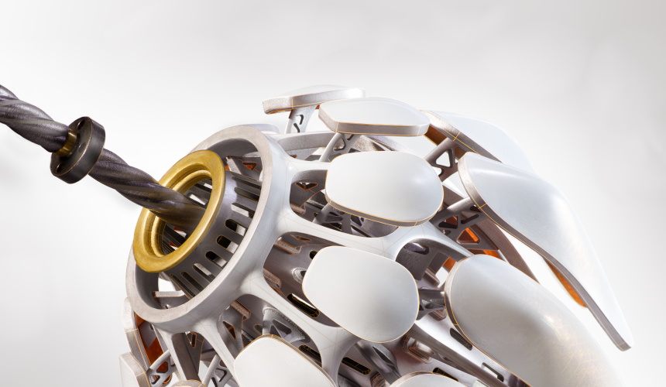
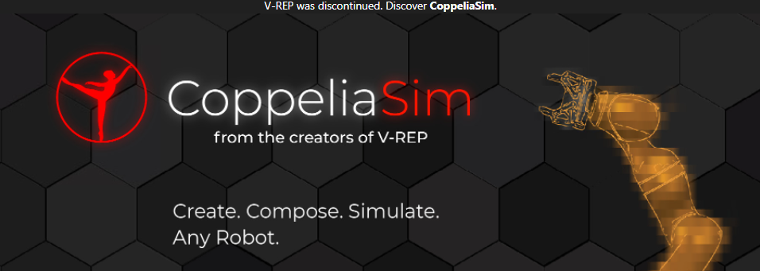

实验器材
ZJU-I型桌面机械臂
机器人关节模组
Inventor Professional
CoppeliaSim
Python、Matlab、VSCode

